Slide 1

2023-1학기
리터러시탐구와 응용
10주차 발표 (1번)
202210957 이윤호
202310290 김지혁
ⓒSaebyeol Yu. Saebyeol’s PowerPoint

Slide 2
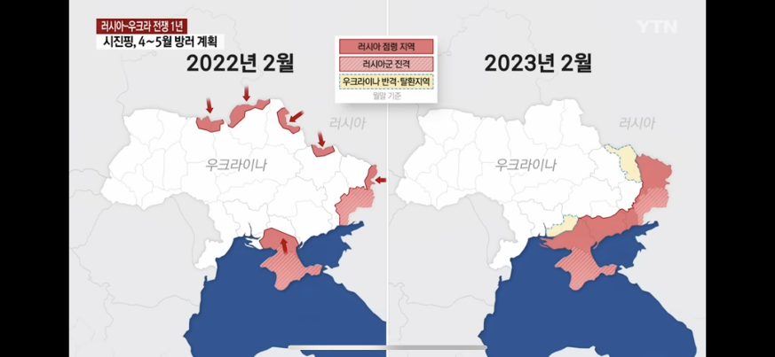
Part 1
뉴스
국가나 기업 등 큰 규모의 공식적인 발표 인용
유명인의 발언, 해외 유명 언론 인용
기사, 유튜브에 비해 상대적으로 중립적인 입장
방송되는 시간대가 정해져 있기에 같은 일자의 뉴스라 해도 시간대에 따라 내용이 달라지기도 함.
다양한 영상과 사진 자료 등을 사용하며, 생방송을 통해 현장을 있는 그대로 전하기도 함.
뉴스의 특징

Slide 3
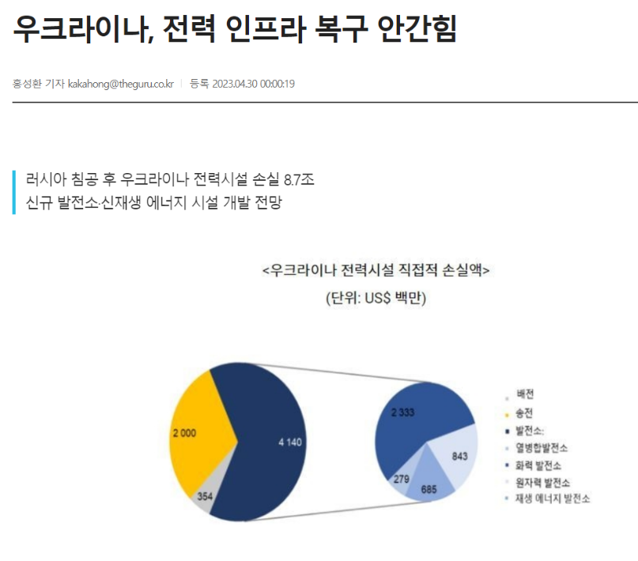
Part 2
기사
도표, 그래프, 지도 등 시각적 자료 사용
세부적이고 깊이 있는 설명, 사람들이 기사를 보게끔 유도하기 위해 제목을 일부 왜곡하거나 과장하기도 함
속보 등 긴급한 기사에는 간결한 설명, 오류가 다소 있기도 함
몇몇 특정 언론사의 경우 부실한 내용, 단순 소문, 왜곡된 정보만을 취급하기도 함
기사의 특징

Slide 4
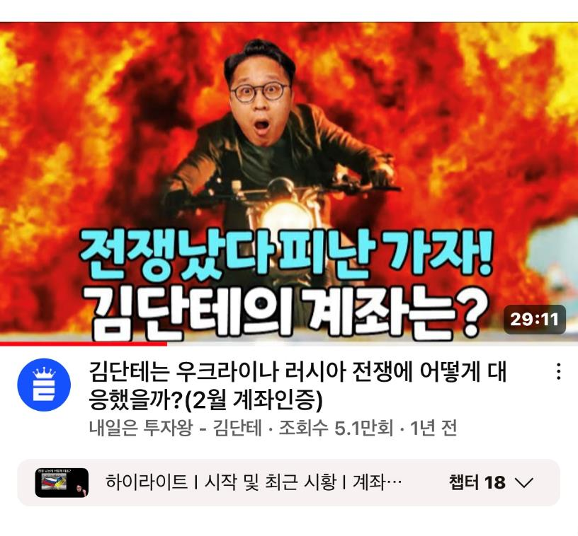
Part 3
유튜브
썸네일, 제목이 자극적인 편이 많음
다양한 소문과 사설, 개인적 의견들이 섞임
영상 제작자의 견해, 채널의 방향성, 정치적 관점이 드러나는 편임
조회수, 구독, 좋아요, 댓글 등을 유도하기도 함
상대적으로 부정확하고 전문성이 없는 자료가 많기도 하나, 전문가나 업계 종사자 등이 직접 제작하는 신뢰할 수 있는 영상들도 많음
유튜브의 특징

Slide 5

감사합니다.
ⓒSaebyeol Yu. Saebyeol’s PowerPoint

